Slide 1
合肥学院
人 工 智 能
与 大 数 据 学 院
人 工 智 能
与 大 数 据 学 院

Slide 2
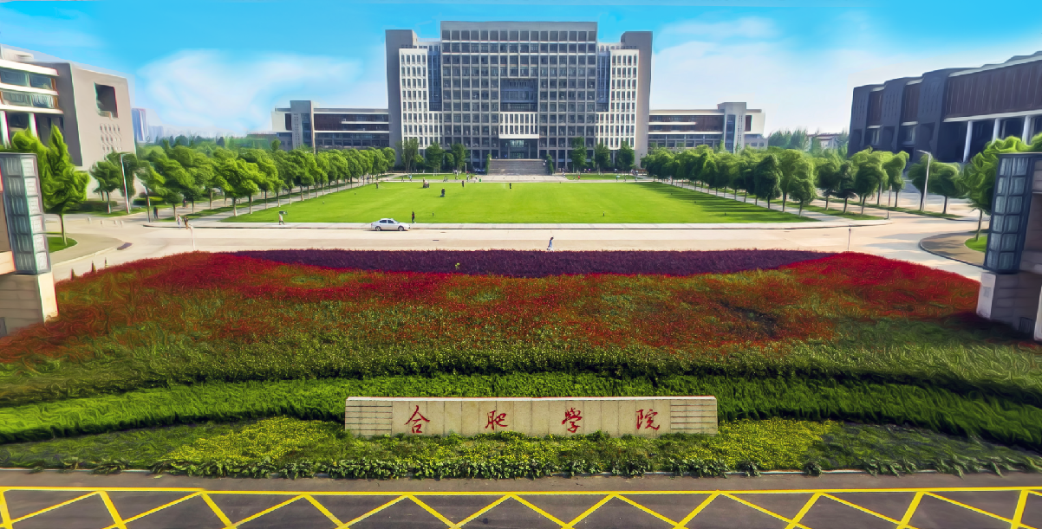
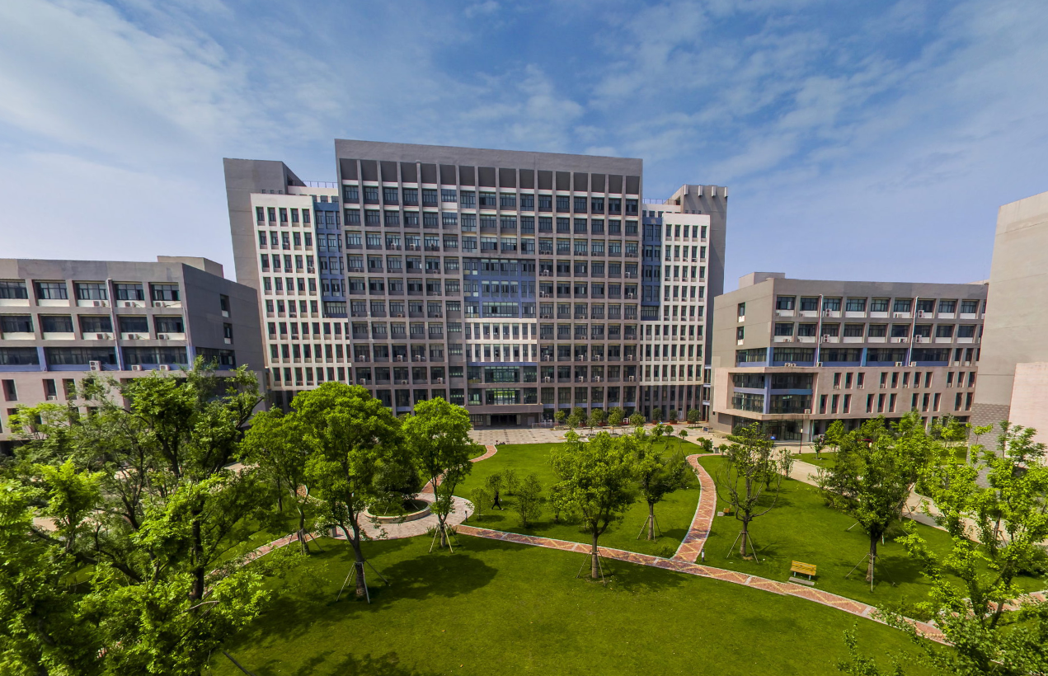
创立背景
人工智能与大数据学院
创立背景
2019年8月16日
由合肥学院原 计算机科学与技术系、数学与物理系
和 管理系的信息管理与信息系统专业合并而成。
人 工 智 能 与 大 数 据 学 院
人 工 智 能 与 大 数 据 学 院

Slide 3
创立背景
创立背景
3
1
1
智能科学与工程系
大数据与信息工程系
数学与统计系
公共数学教学部
学院设置
共 3 系 1 部 1 中心
实验实训中心
人 工 智 能 与 大 数 据 学 院
人 工 智 能 与 大 数 据 学 院

Slide 4
现有 10 个本科专业
基本框架
基本框架
拥有数学一级学科硕士点，电子信息和应用统计2个专业硕士点
国家级一流
本科专业
建设点
省级一流
本科专业
建设点
新工科专业
软件工程
国家卓首批越工程师教育
培养计划专业
网络工程
安徽省专业综合改革试点专业
数据科学与大数据技术
智能科学与技术
应用统计学
计算机科学与技术
国家二类特色专业
与德国合作共建
数学与应用数学（师范）
安徽省“卓越教师培养计划”专业
人 工 智 能 与 大 数 据 学 院
人 工 智 能 与 大 数 据 学 院

Slide 5
师资介绍
师资介绍
现有专职教师134 人（含全职德籍教授1 人）, 其中教授27名
博士57人（含德国、爱尔兰、韩国博士6 人）, 占比为40%
安徽省教坛新秀
人
卓越教学新秀
人
7
101234567891
安徽省教学名师
人
省级教学团队
支
2
5
人 工 智 能 与 大 数 据 学 院
人 工 智 能 与 大 数 据 学 院

Slide 6
发展成果
获评国家级一流本科课程1门、省级一流本科课程1门、省级精品课程和在线开放课程11门，出版教材和专著10部。
发展成果
获安徽省科学技术奖一等奖1项、二三等奖4项、国家教学成果奖一等奖2项、省级教学成果特等奖2项、省级教学成果二等奖20项。
发表二类以上论文300多篇，其中被SCI和EI收录论文100多篇。
近年来，承担国家自然科学基金项目8项、国家级教研项目4项、省厅级教科研课题200多项
人 工 智 能 与 大 数 据 学 院
人 工 智 能 与 大 数 据 学 院

Slide 7
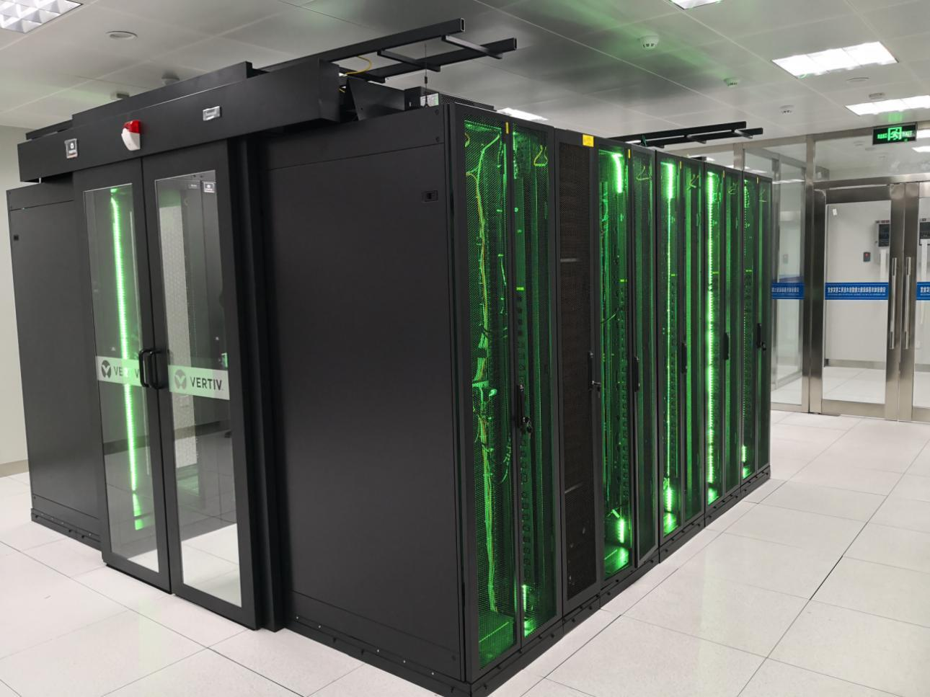
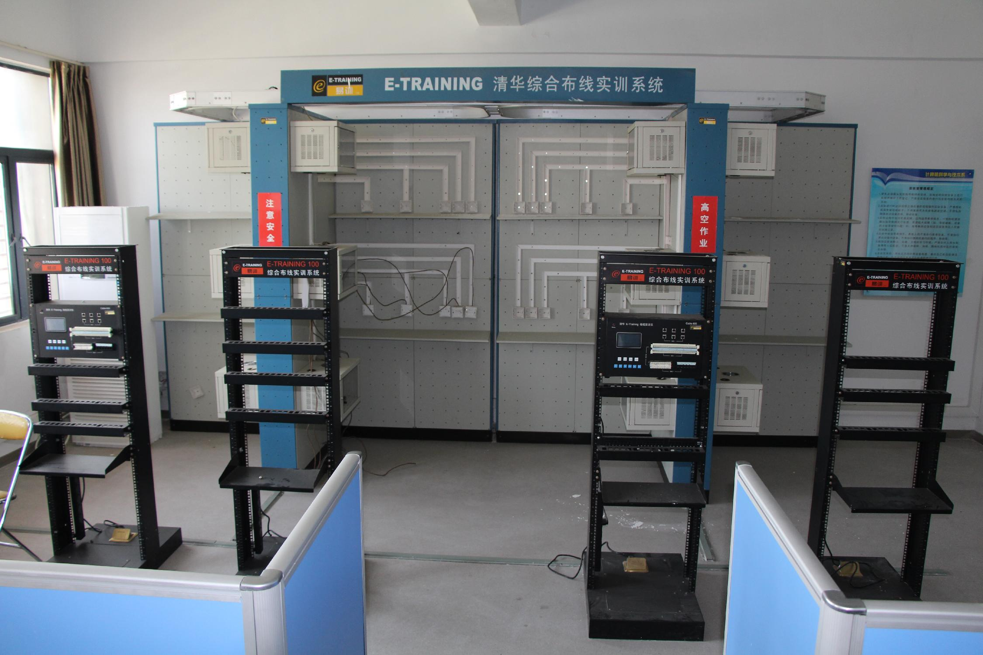
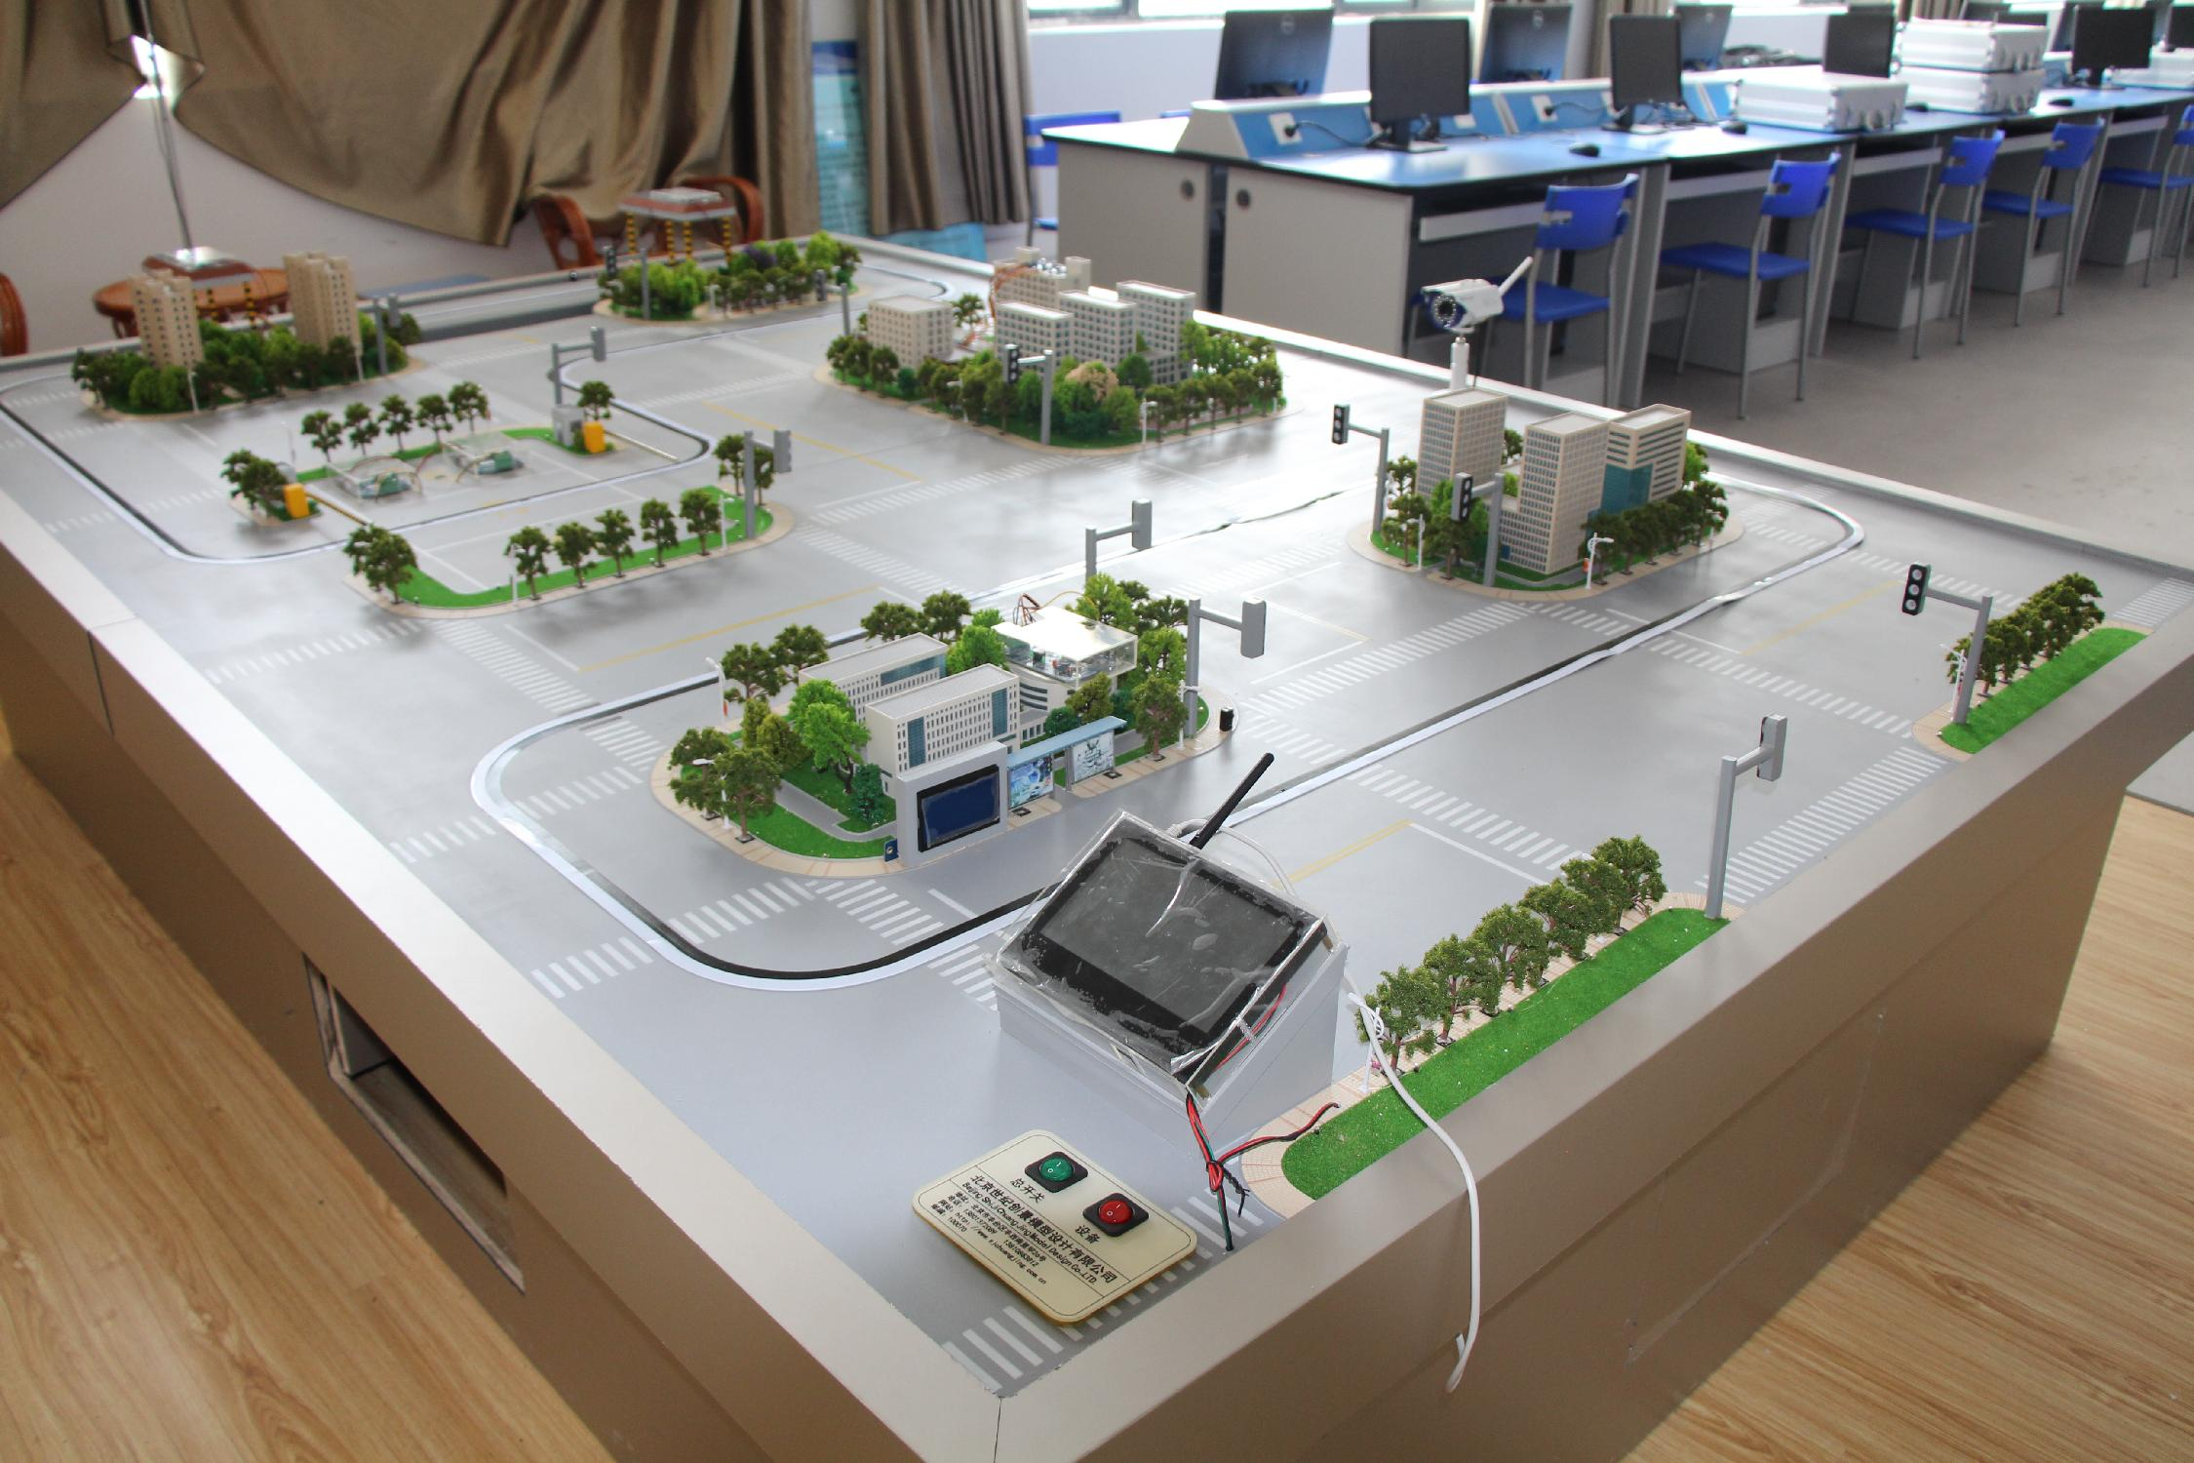
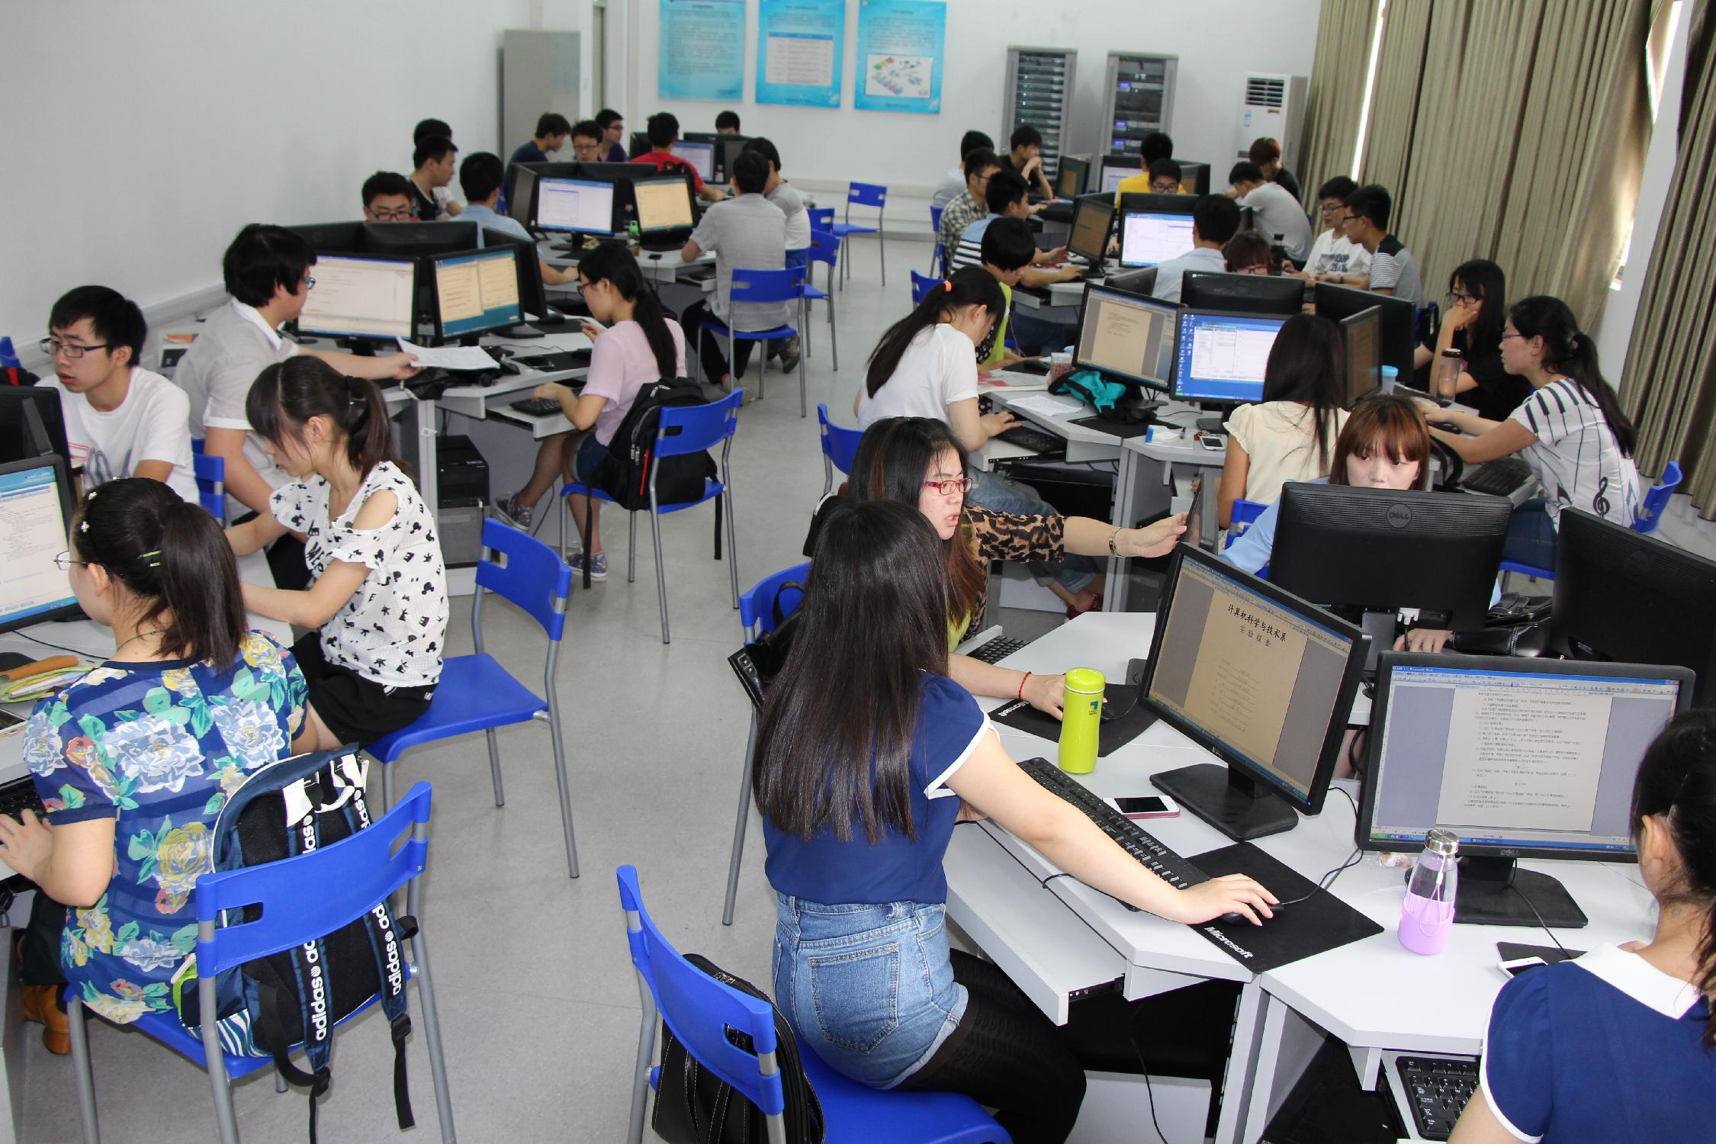
学生获奖
学生获奖
人工智能与大数据学院实验实训中心现有24个实验室，实验室总面积3520多平方米，实验设备4000台（套），总价值约3300万元。
人 工 智 能 与 大 数 据 学 院
人 工 智 能 与 大 数 据 学 院

Slide 8
对外合作
对外合作
合肥市车间智能物流工程技术研究中心
中德应用优化研究所
安徽省城市基础设施大数据技术应用工程实验室
中德应用数学研究所
高水平科研平台
应用数学与人工智能机理研究校级重点实验室
“互联网+”与智能信息处理协同创新中心
人 工 智 能 与 大 数 据 学 院
人 工 智 能 与 大 数 据 学 院

Slide 9
立足学校“地方性、应用型，国际化”办学定位，坚持“产学研训”一体化。
与本地重点科研院所（合肥人工智能研究院、中电科三十八所等）、行业龙头企业（科大讯飞、科大国创等）、德国知名大学与科研院所（斯图加特大学、弗朗霍夫研究院等）在协同科技创新、联合人才培养、共推成果转化等方面开展深入合作。
人 工 智 能 与 大 数 据 学 院
人 工 智 能 与 大 数 据 学 院

Slide 10
学生获奖
学生获奖
在校学生1729人（含硕士研究生60人，根据学生年级层次、兴趣爱好和能力特点，建立“多层次、个性化”的卓越IT工程师俱乐部，开展第二课堂科技创新创业活动，增强学生工程实践能力、团队精神和创新创业意识。
目前俱乐部包括RoboCup2D机器人、体感游戏开发、移动平台开发、ACM算法设计、仿人机器人、区块链、信息安全、数学建模等12支团队。
学院设有4个大学生创新创业实验室，为俱乐部活动提供环境支撑和资源保障。目前有200余学生常驻创新创业实验室。
人 工 智 能 与 大 数 据 学 院
人 工 智 能 与 大 数 据 学 院

Slide 11
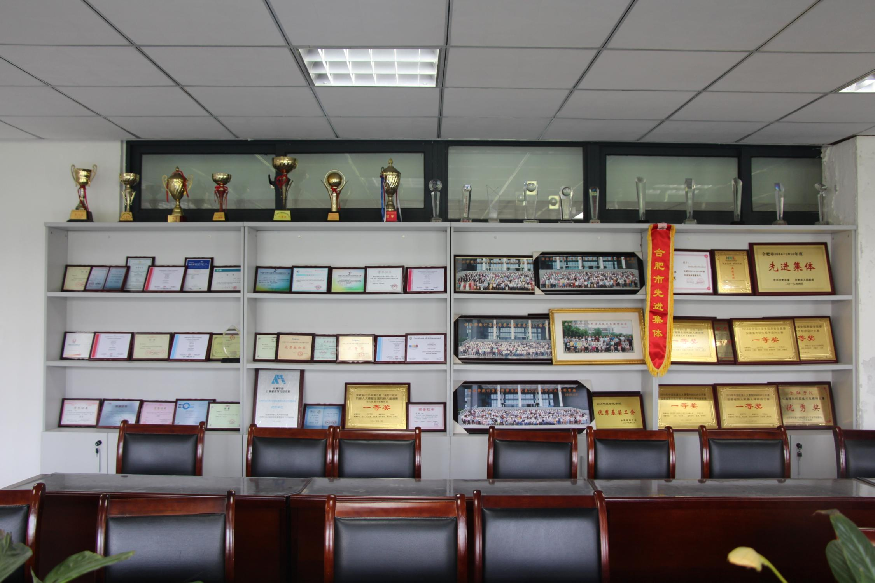
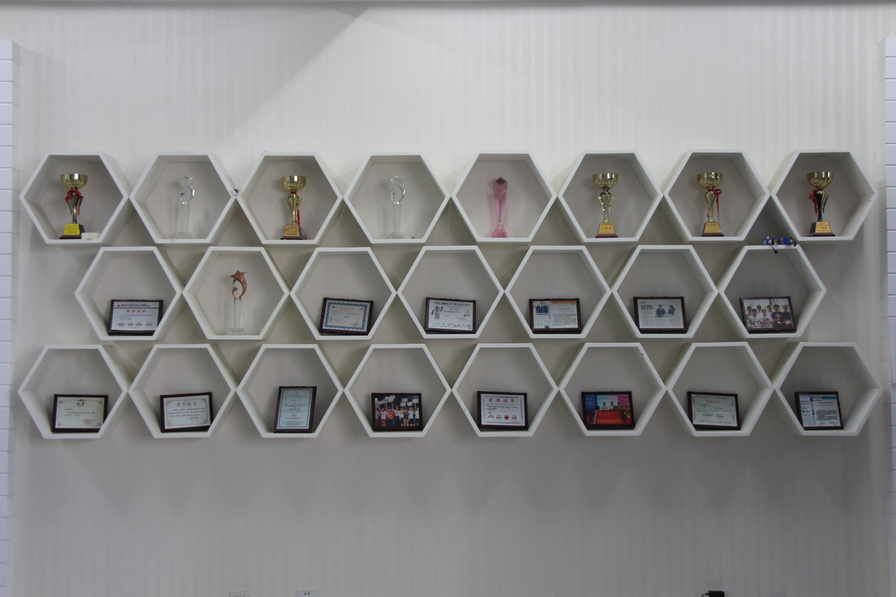
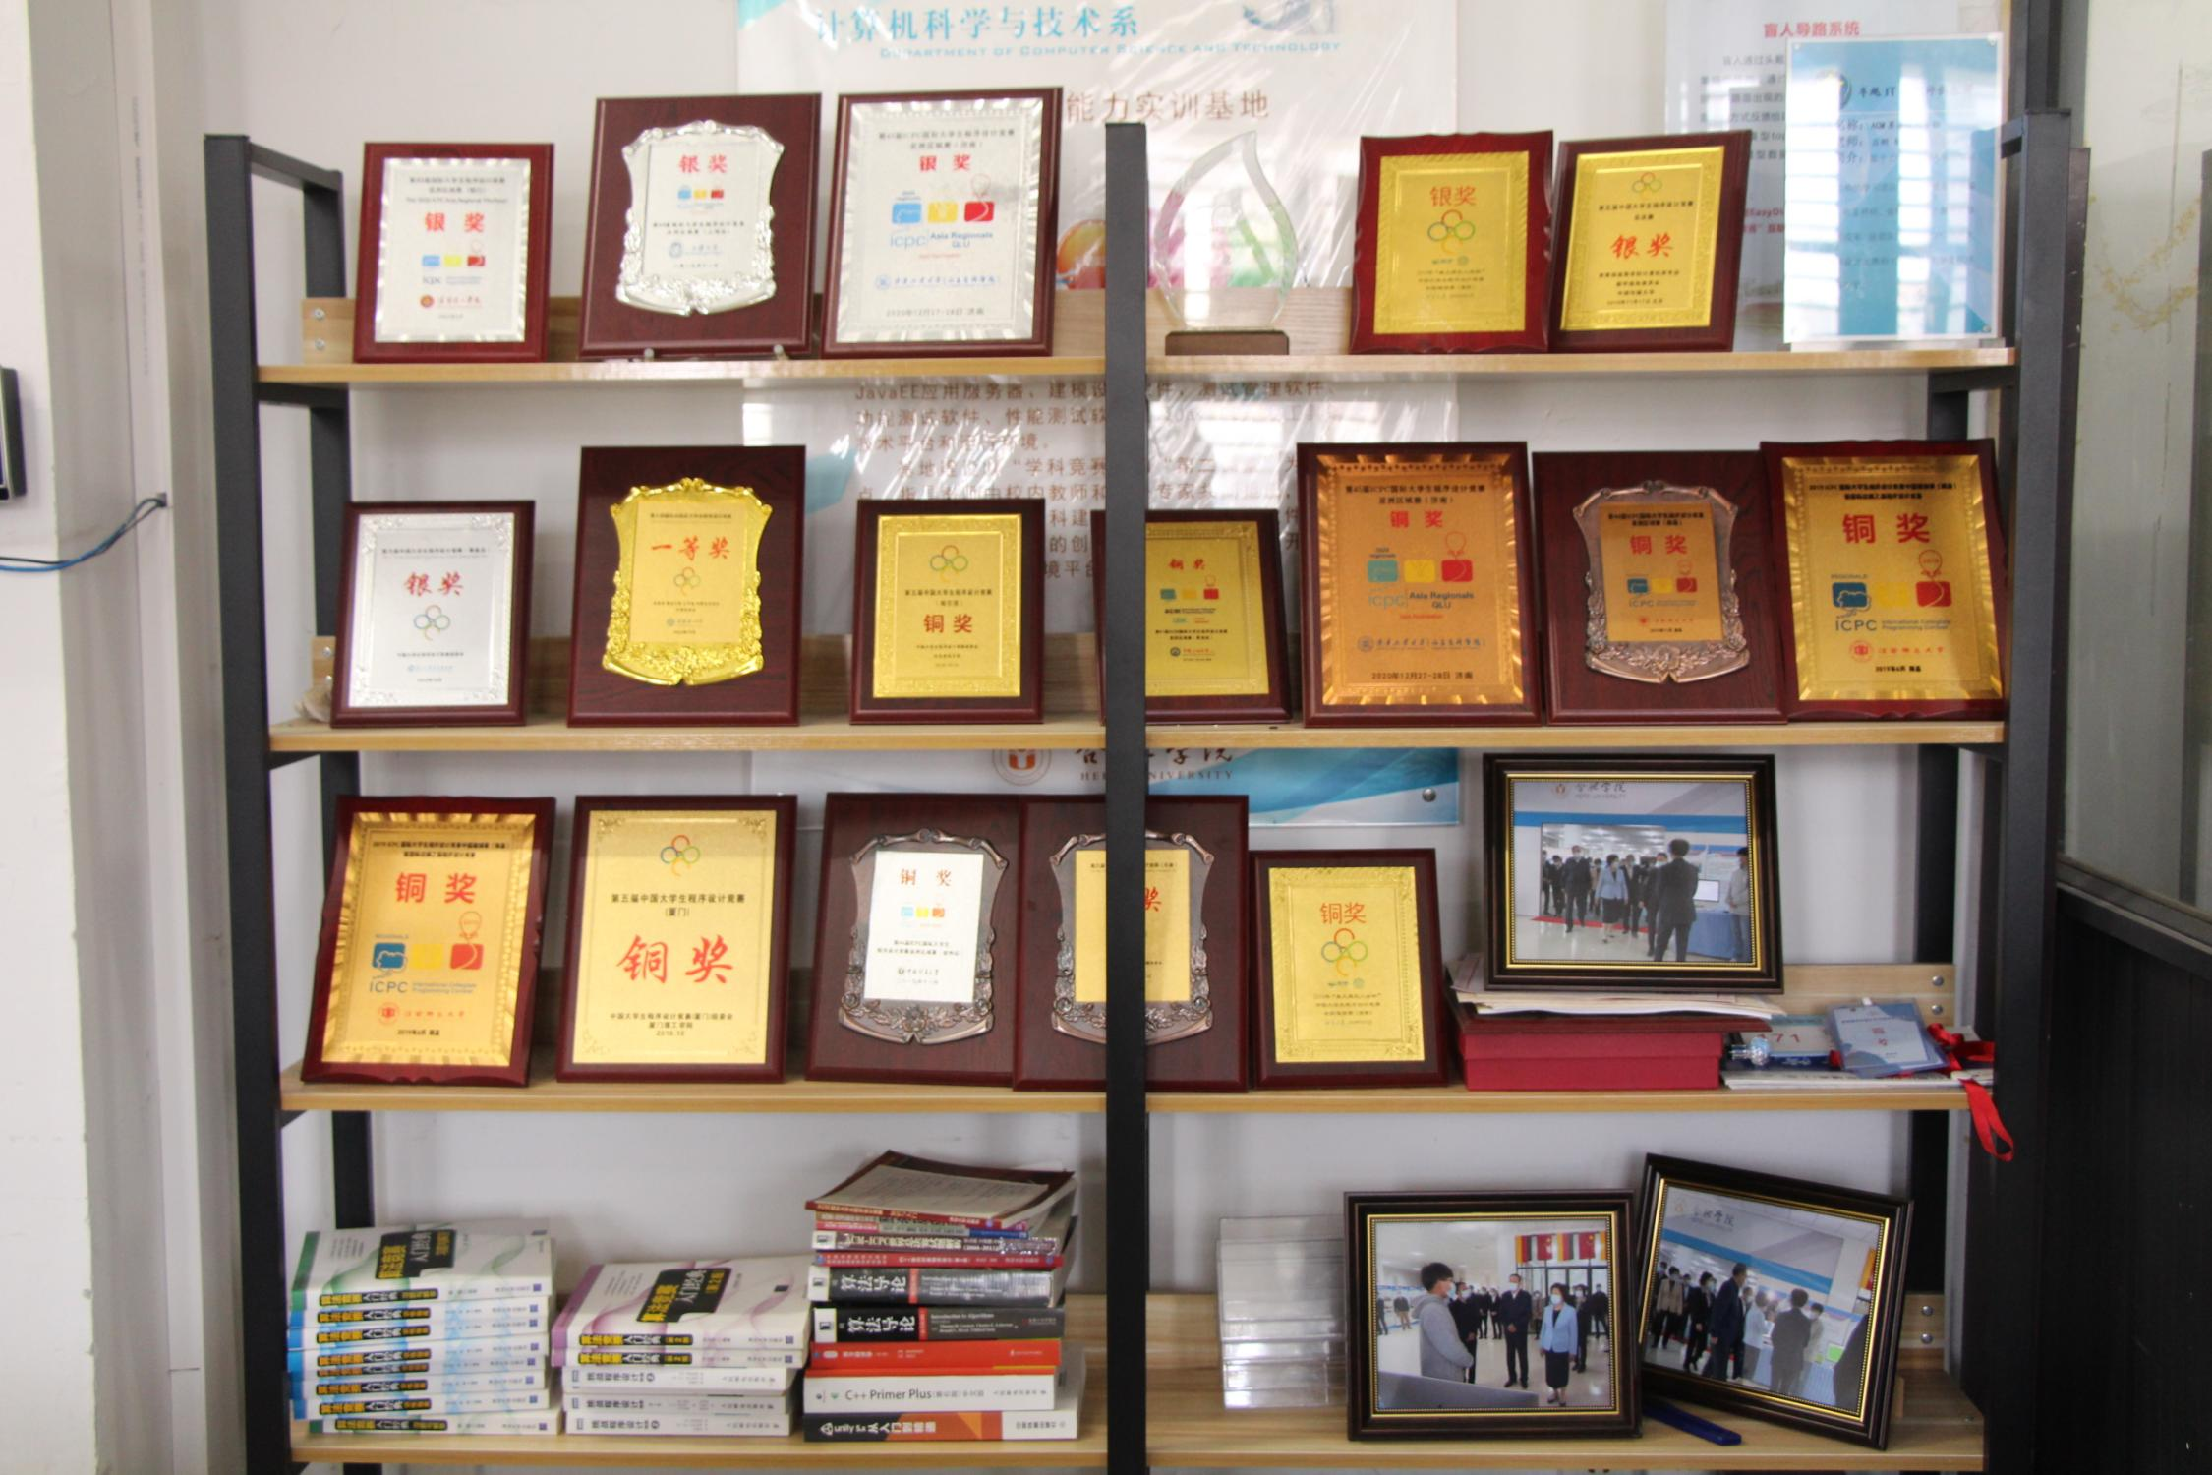
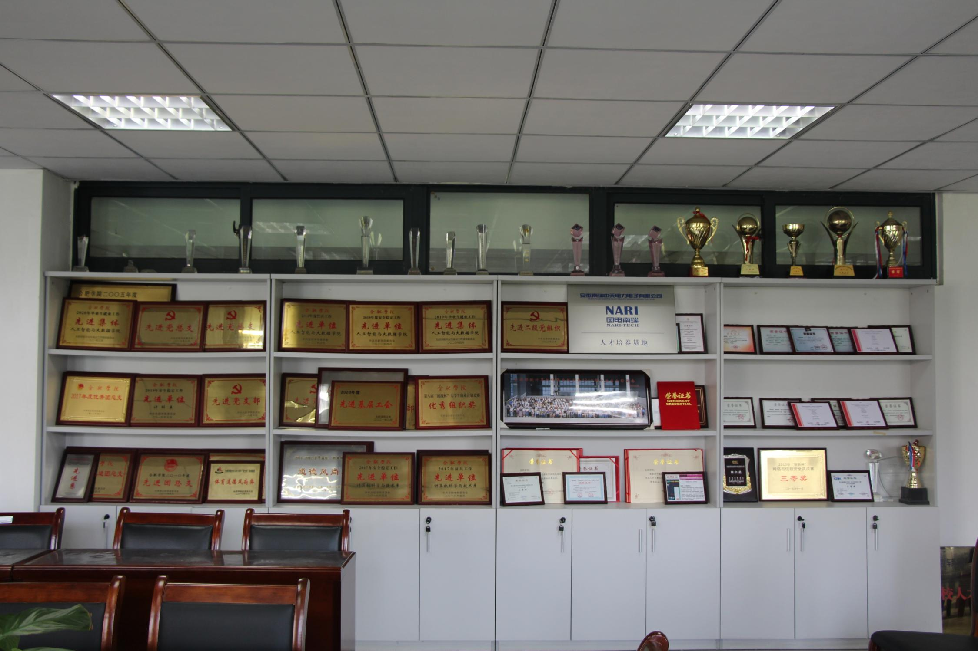
学生获奖
学生获奖
近年来
9876543210
9876543210
9876543210
0123456789
0123456789
2
3
项
9876543210
0123456789
9876543210
项
139
项
493
国际奖项
国家级奖项
省级奖项
人 工 智 能 与 大 数 据 学 院
人 工 智 能 与 大 数 据 学 院

Slide 12
学生获奖
学生获奖
RoboCup2D仿真
机器人足球世界杯
季军
ACM-ICPC
亚洲区赛
银奖
CCPC中国大学生程序设计大赛总决赛
银奖
全国师范生
微课设计大赛
国家特等奖
“挑战杯”全国大学生
课外学术作品竞赛
世博会专项竞赛
一等奖
人 工 智 能 与 大 数 据 学 院
人 工 智 能 与 大 数 据 学 院

Slide 13
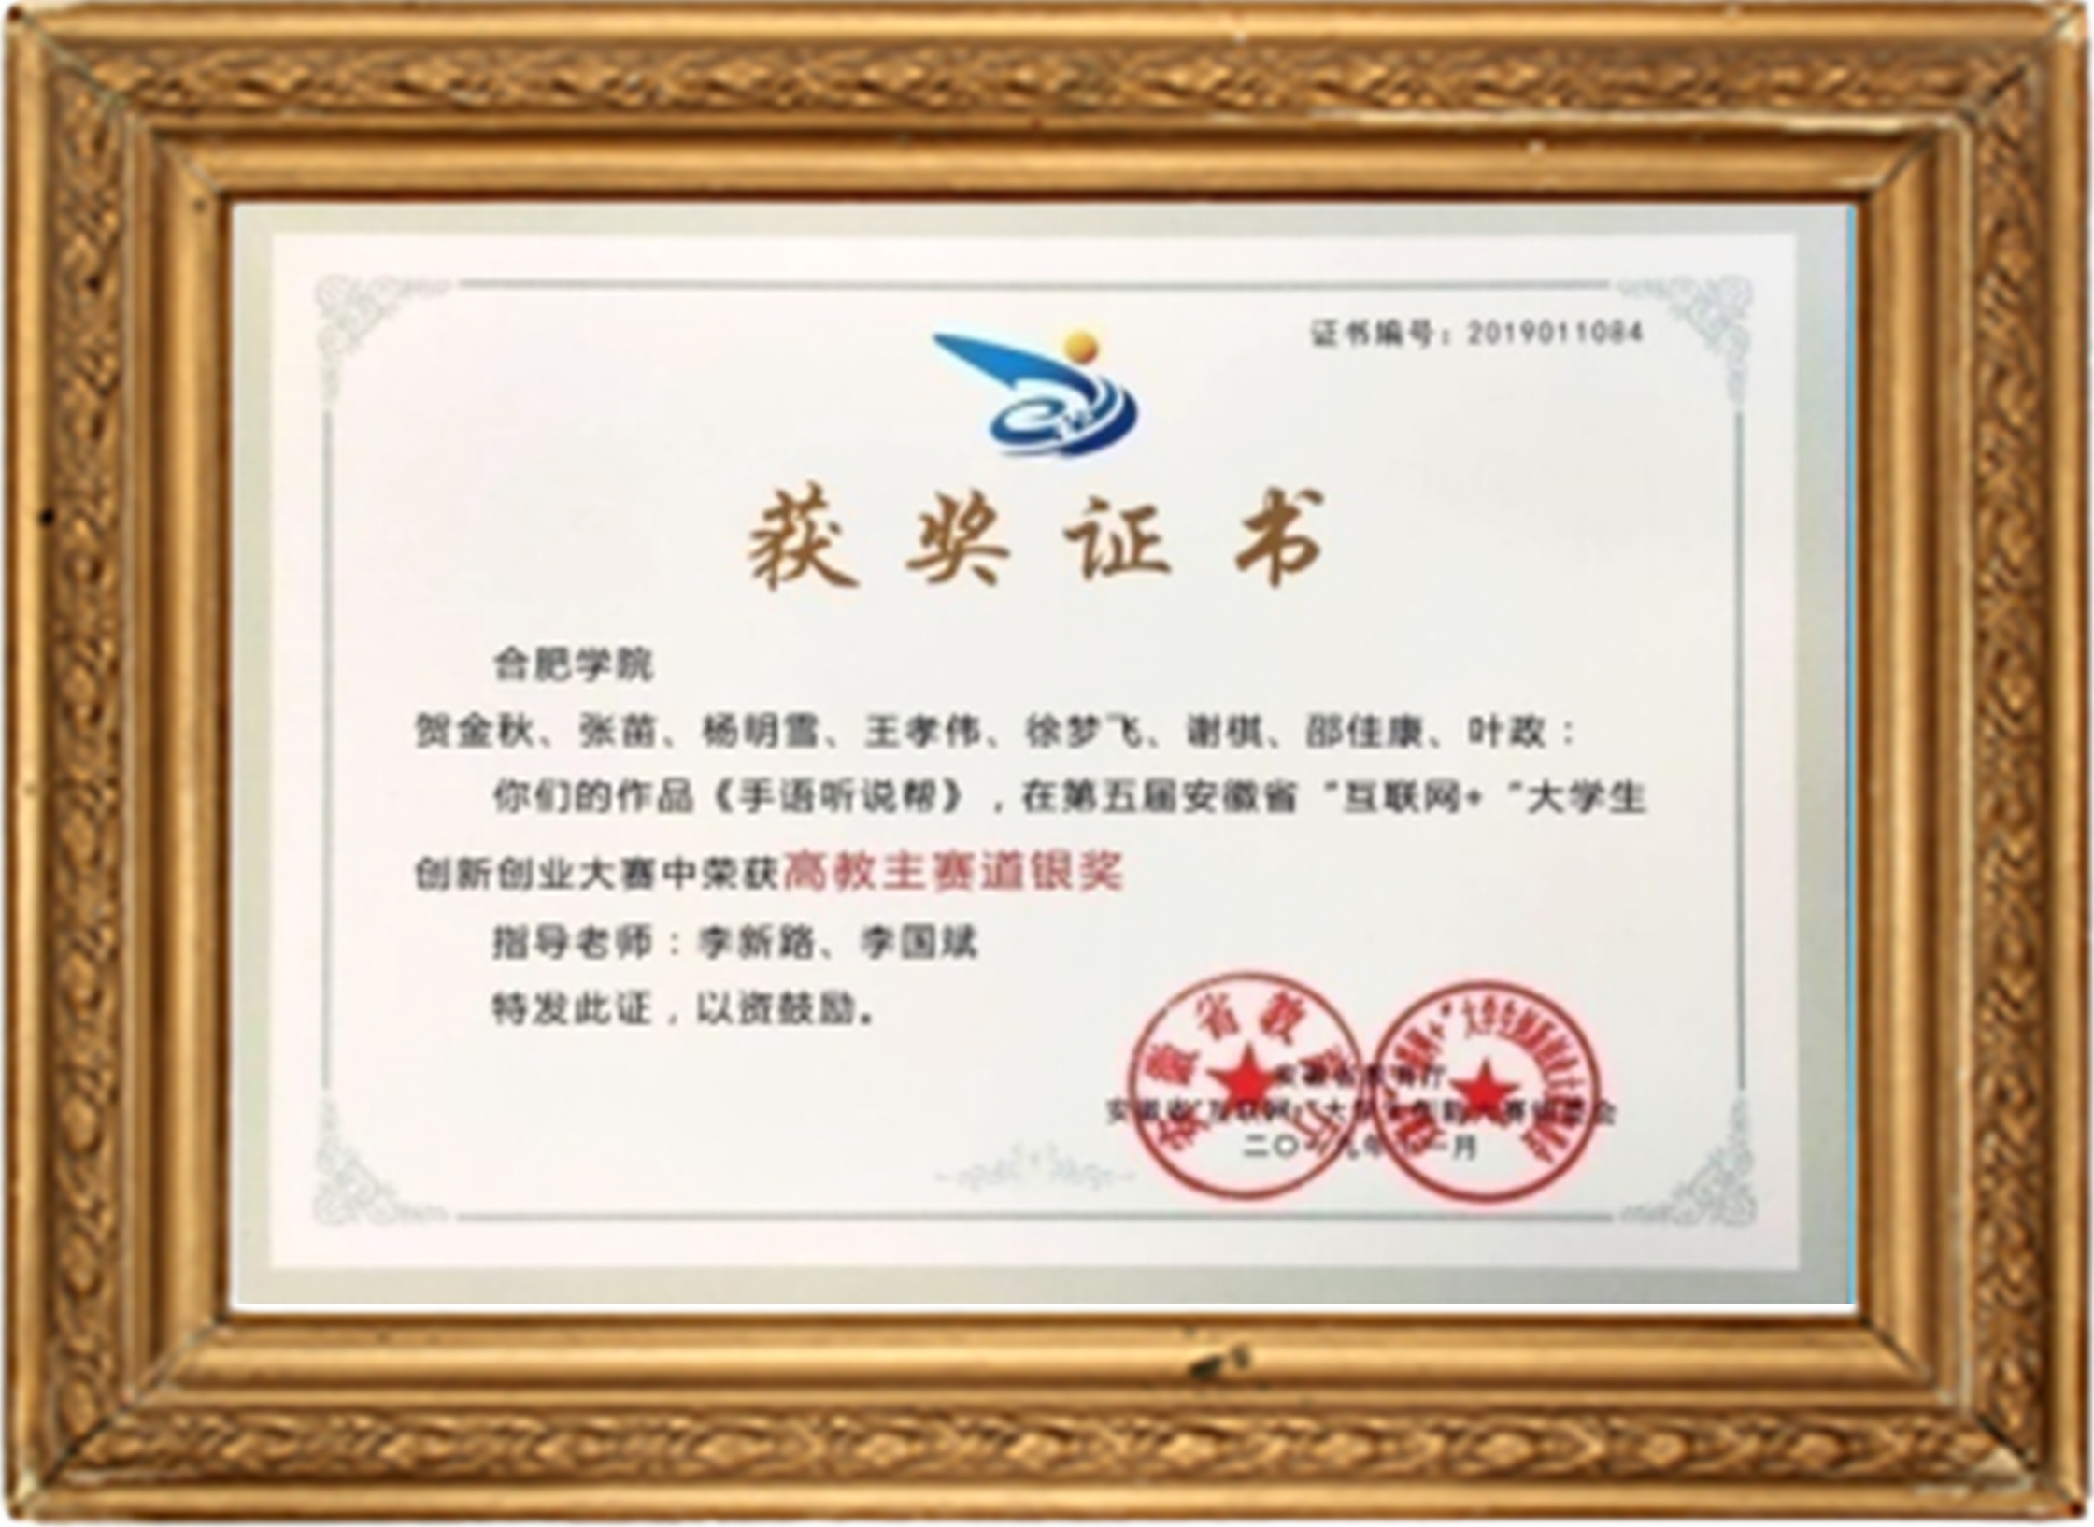
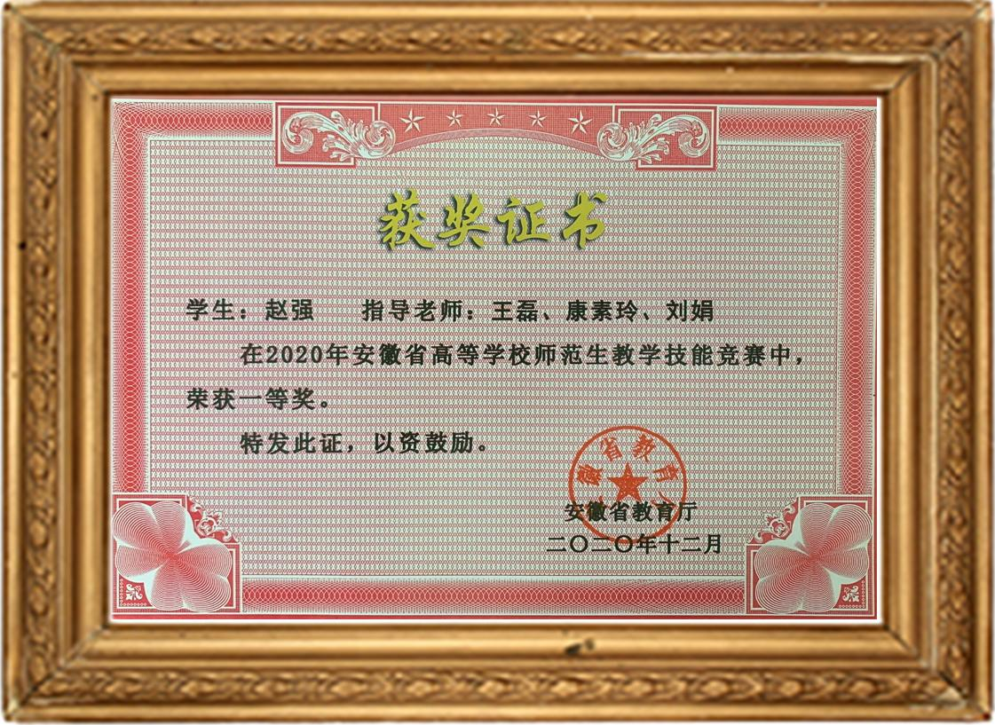
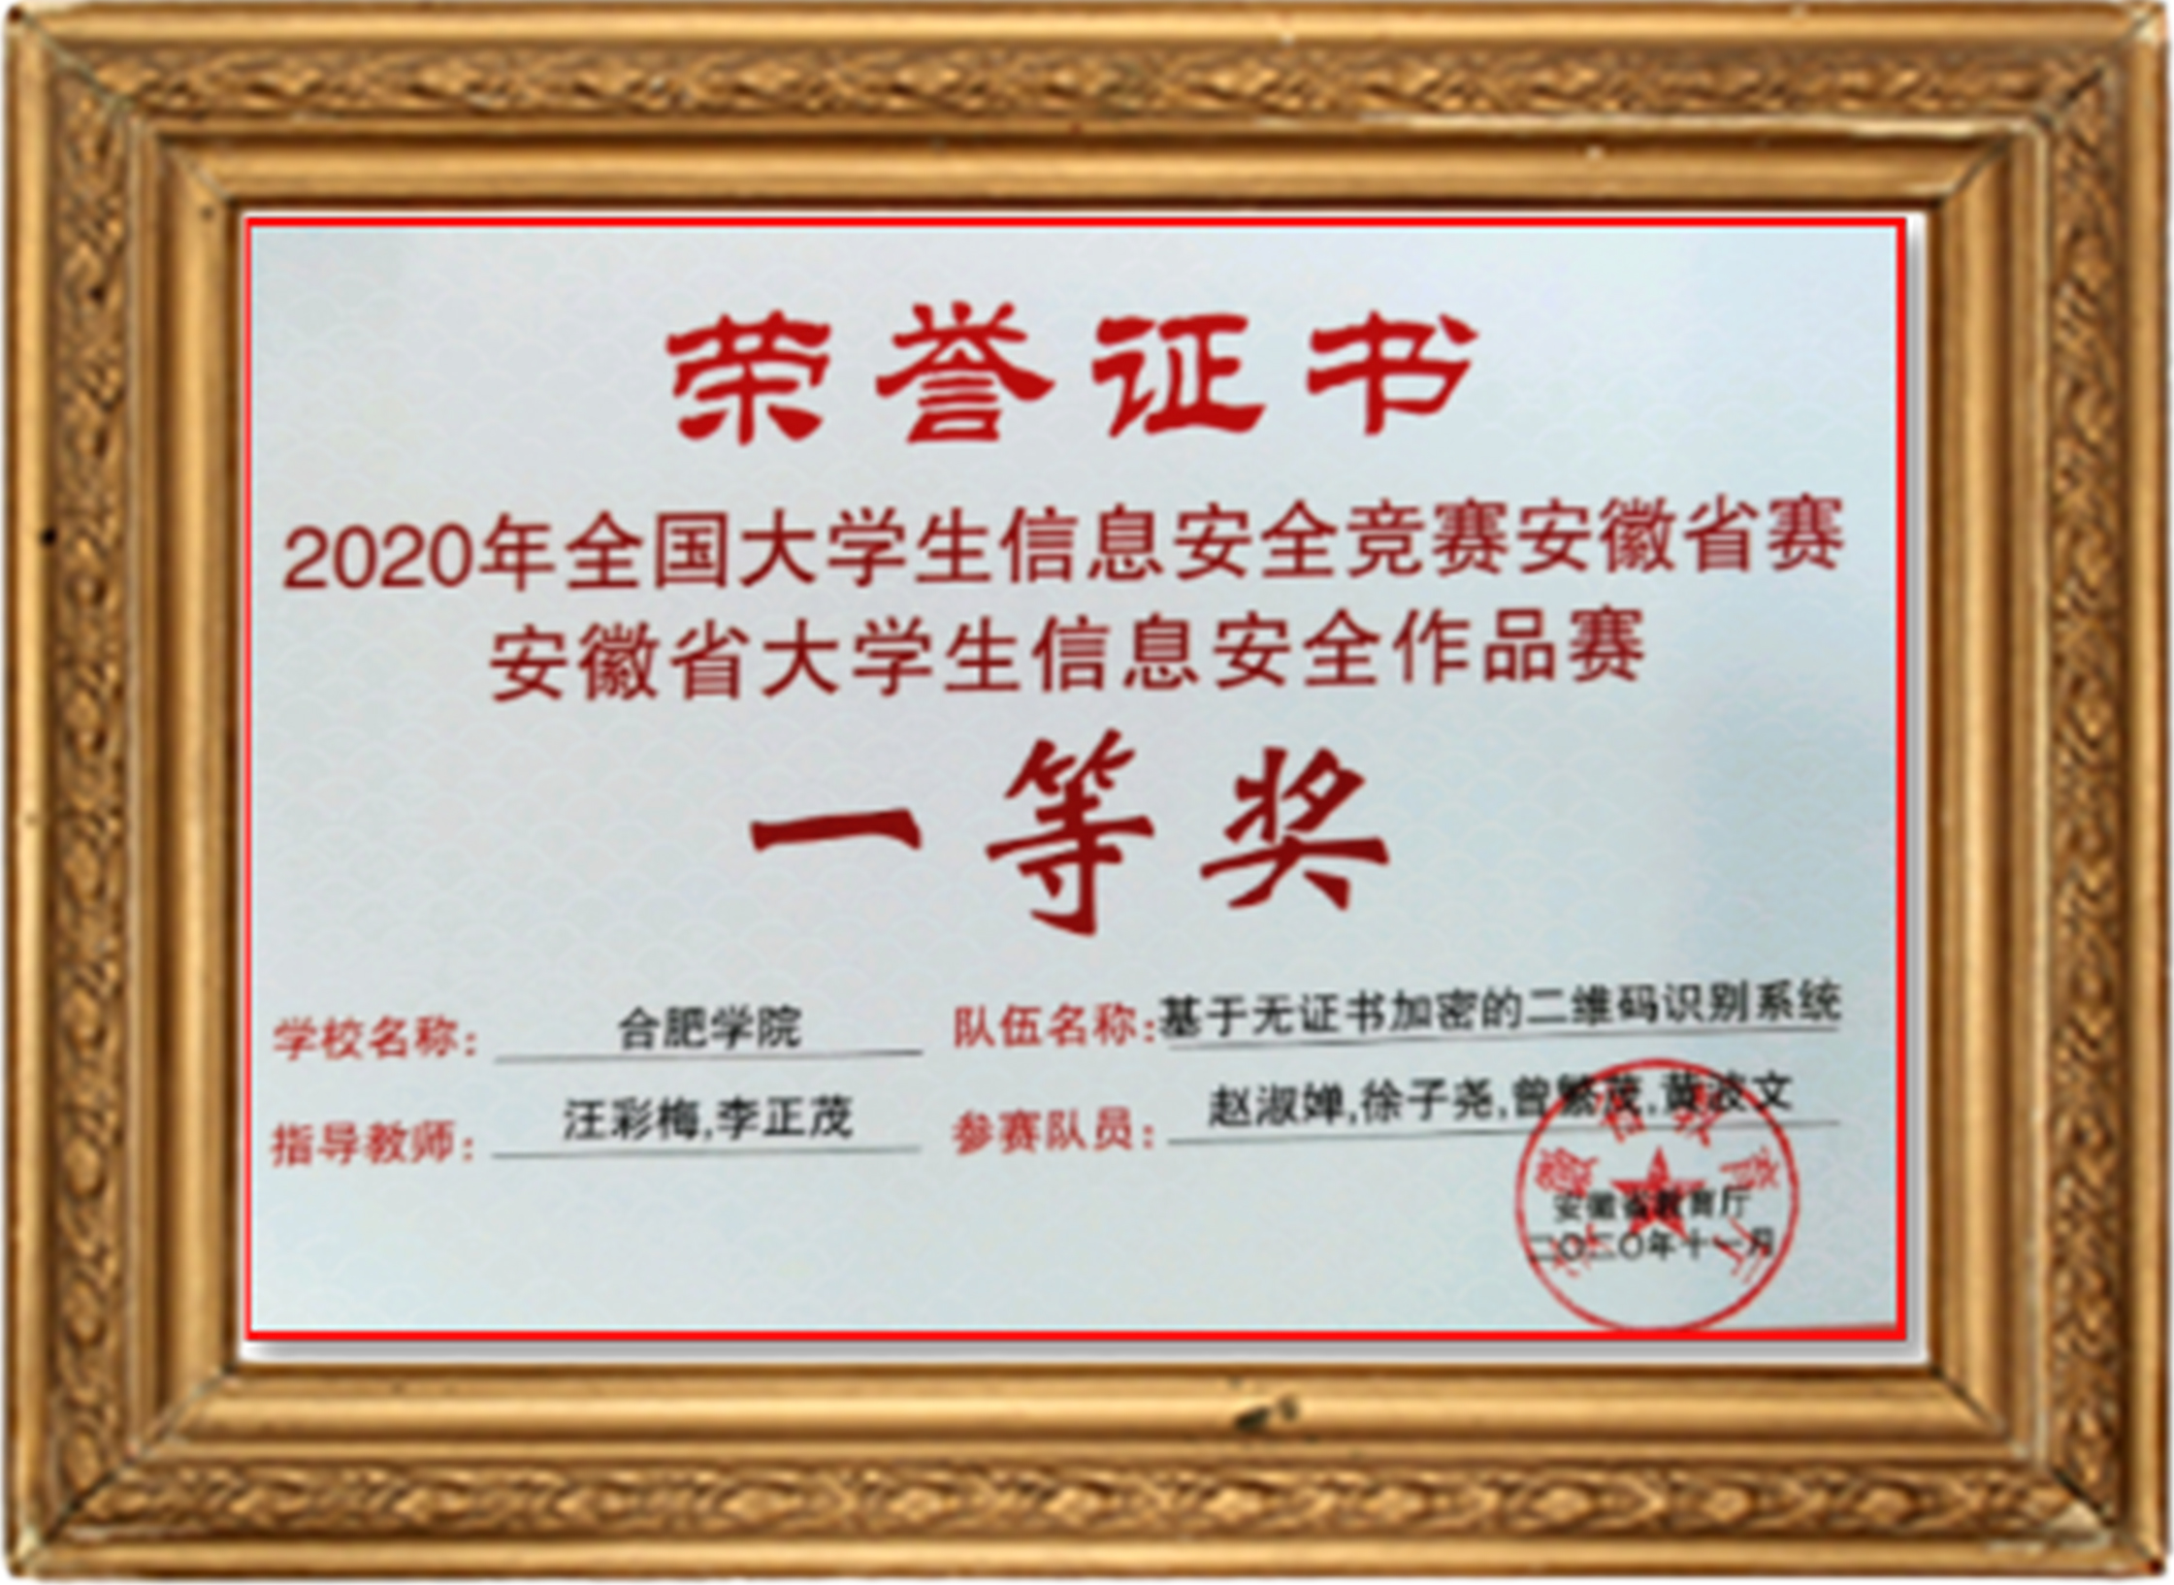
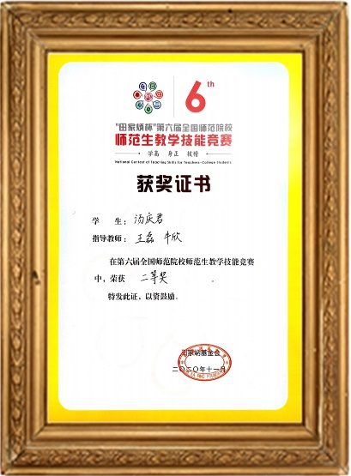
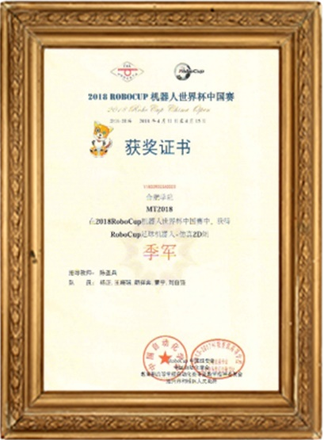
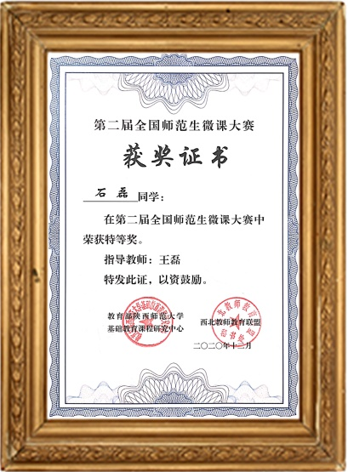
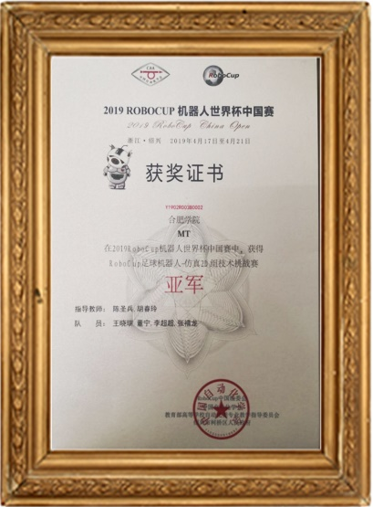
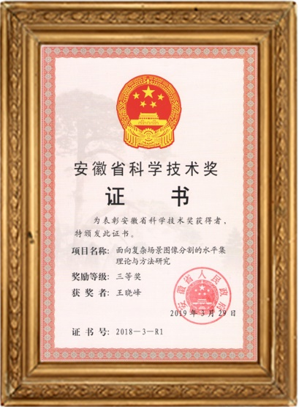
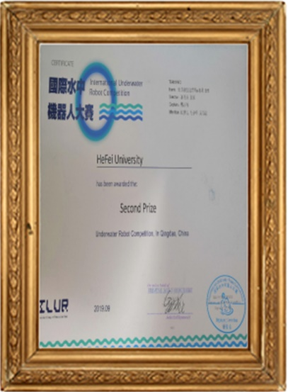
人 工 智 能 与 大 数 据 学 院
人 工 智 能 与 大 数 据 学 院

Slide 14
学生获奖
师范生技能竞赛
学生获奖
石磊获国家级特等奖
赵丽缇获国家级一等奖
张子怡获国家级一等奖
汪竹青获国家级一等奖
程瑶获国家级二等奖
冯捷获国家级二等奖
第二届全国师范生
微课设计大赛
“田家炳杯”第六届全国师范院校师范生教学技能竞赛
汤庆君获国家级二等奖
人 工 智 能 与 大 数 据 学 院
人 工 智 能 与 大 数 据 学 院

Slide 15
招生就业情况
招生就业情况
9876543210
0123456789
毕业生就业率连续多年超过
9
6
%
就业以本地为主
60%09%
18%
27%
36%
45%
54%
63%
72%
81%
90%
60%
70%09%
18%
27%
36%
45%
54%
63%
72%
81%
90%
70%
30%09%
18%
27%
36%
45%
54%
63%
72%
81%
90%
30%
合肥市内
安徽省内
其他地区
0123456789
9876543210
0123456789
0123456789
9
.
%
2020年终就业率为
5
7
9
人 工 智 能 与 大 数 据 学 院
人 工 智 能 与 大 数 据 学 院

